Slide 1
&
すみだトリフォニーホール
大ホール錯視
上地 泰一郎* ，すみだトリフォニーホール
設計者：株式会社日建設計
*千葉大学大学院 融合理工学府

Slide 2
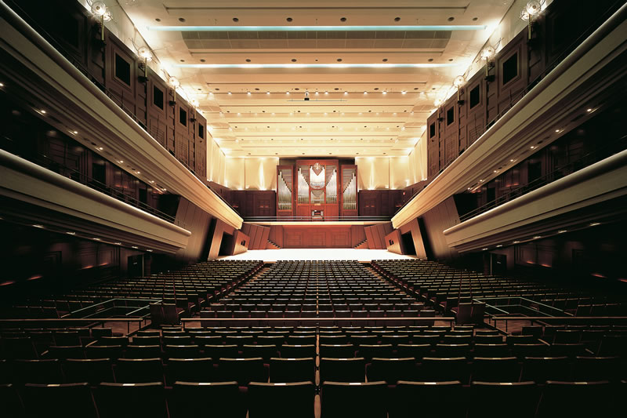
すみだトリフォニーホール 大ホール（客席後方から撮影）
座席から舞台に向かって登って見える．実際は，舞台まで下っている．

Slide 3
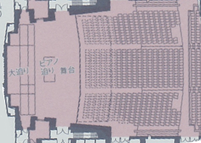
②
⑤
③
舞台
①
④
ホールの平面図（１階のみ）
舞台から後方の座席に向けて広がるような構造である．
（赤い矢印①はスライド２枚目の写真の撮影方向を示している）

Slide 4
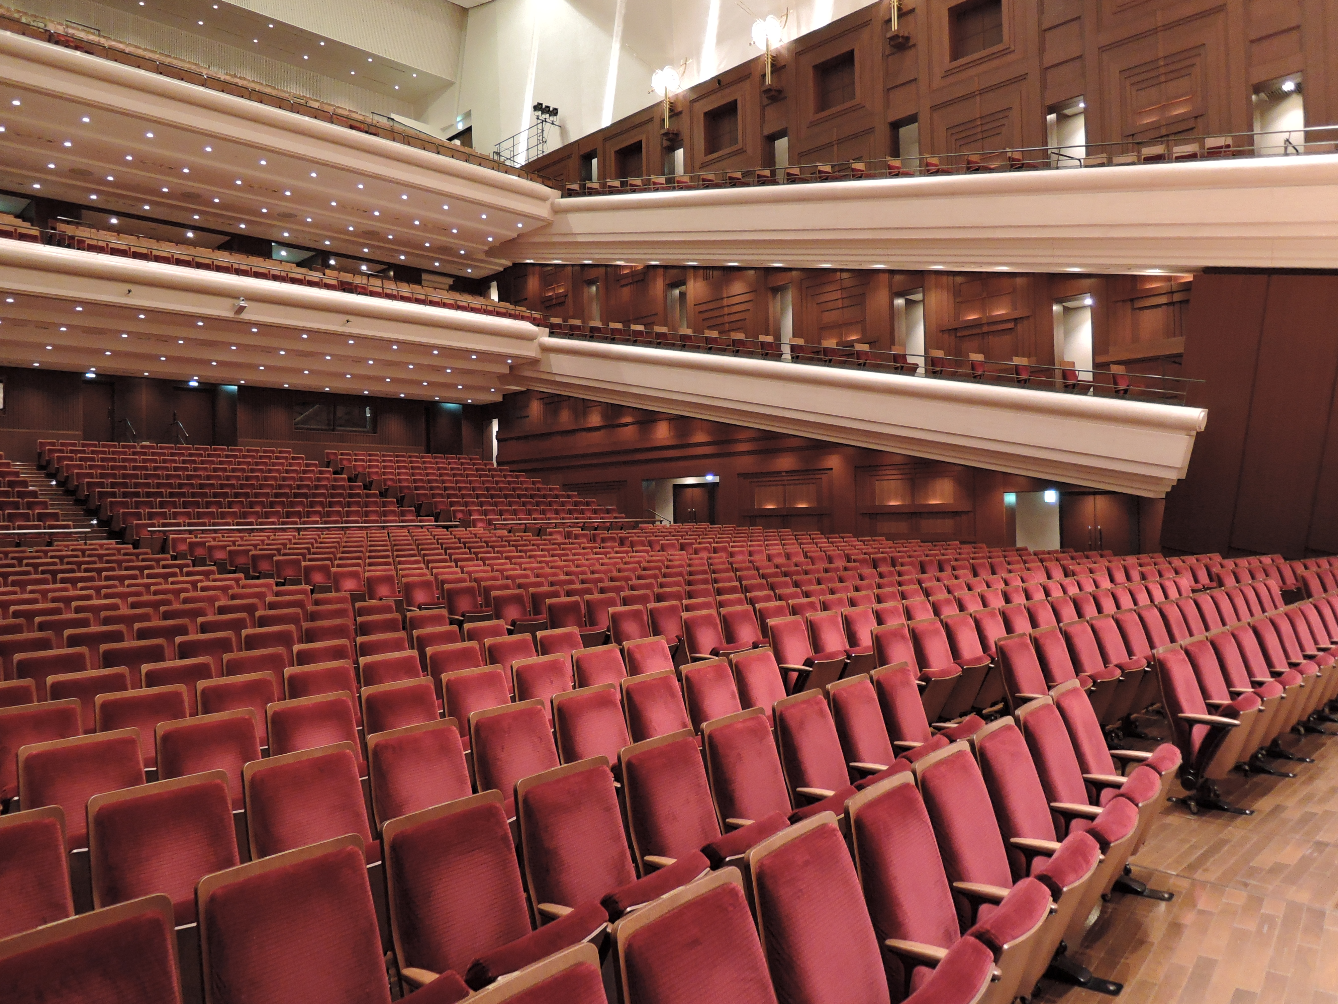
舞台手前の上手の位置から撮影（ホール平面図の黄色い矢印②）
１階の後方席から前方の席まで舞台に向かって緩やかな傾斜構造．
２階，３階の壁側に席が舞台に向かうように傾きのある構造．

Slide 5
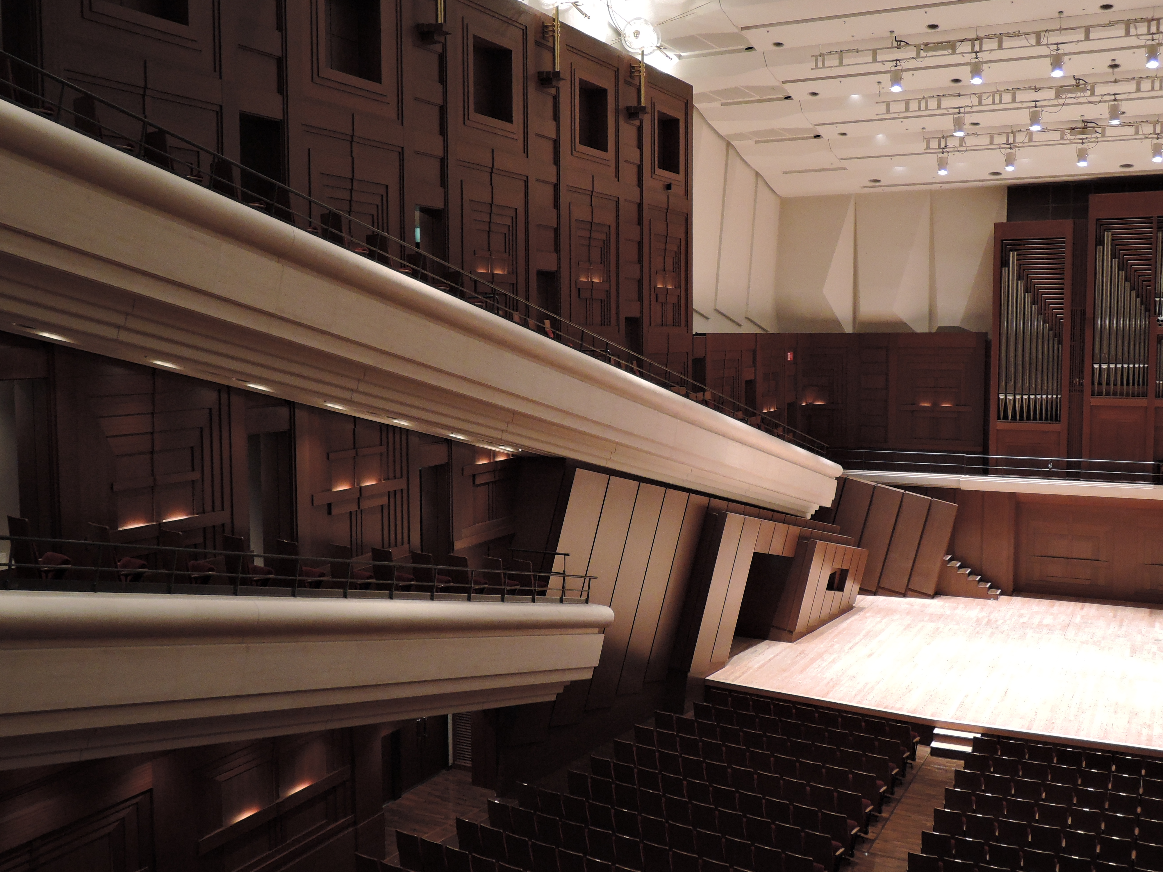
２階中央の座席位置から撮影（ホール平面図の黒い矢印③）
座席のラインが舞台の中央に向かうような構造．

Slide 6
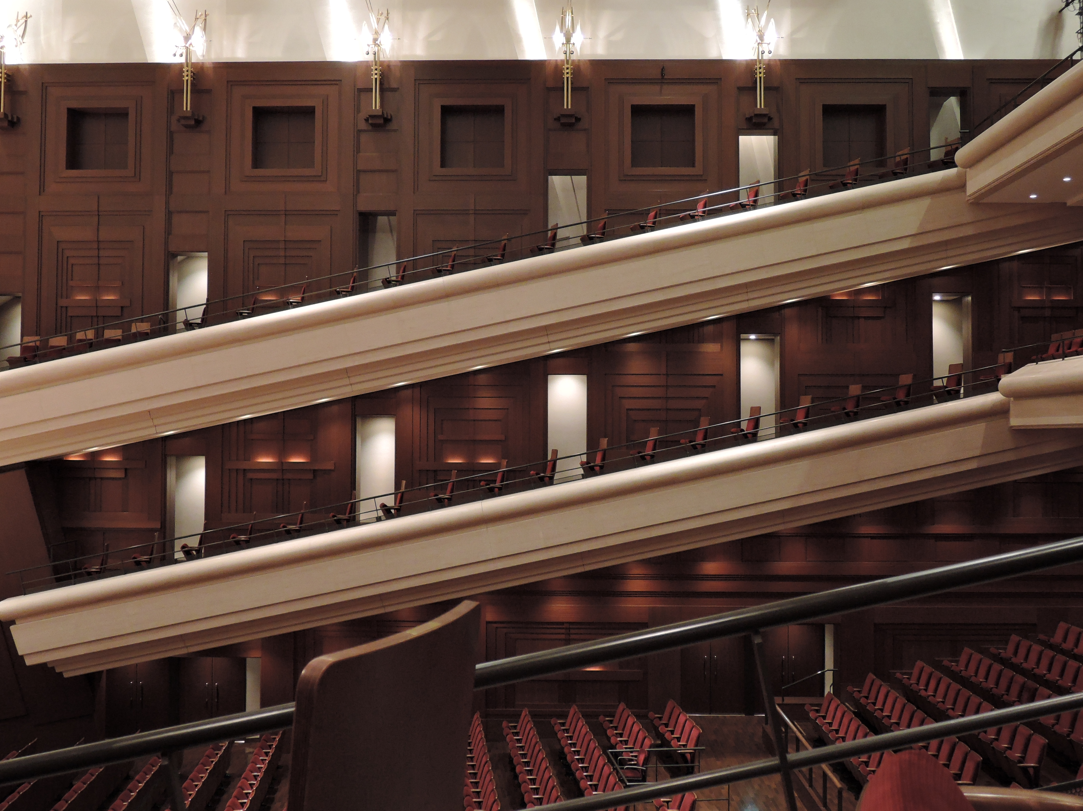
２階左側座席の位置から撮影（ホール平面図の青い矢印④）
２階，３階の壁側座席は大きく傾斜している．

Slide 7
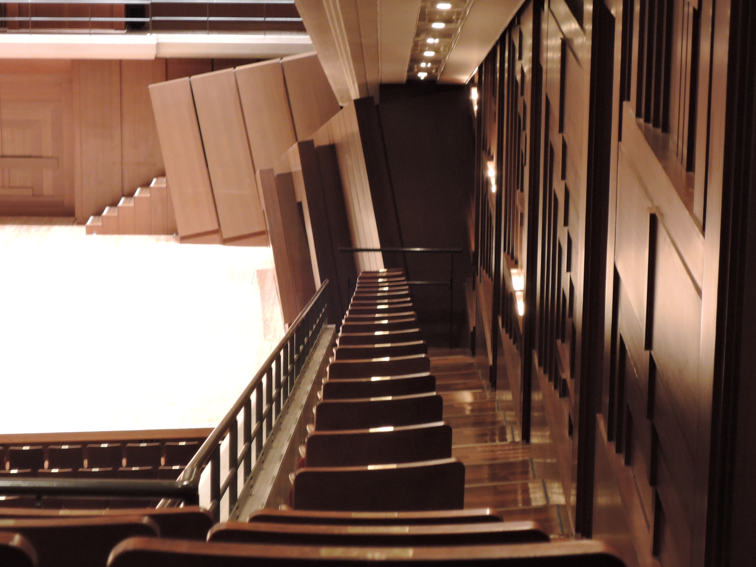
２階右側座席の位置から撮影（ホール平面図緑色の矢印⑤）
舞台袖の部分は内側に傾いた構造．

Slide 8
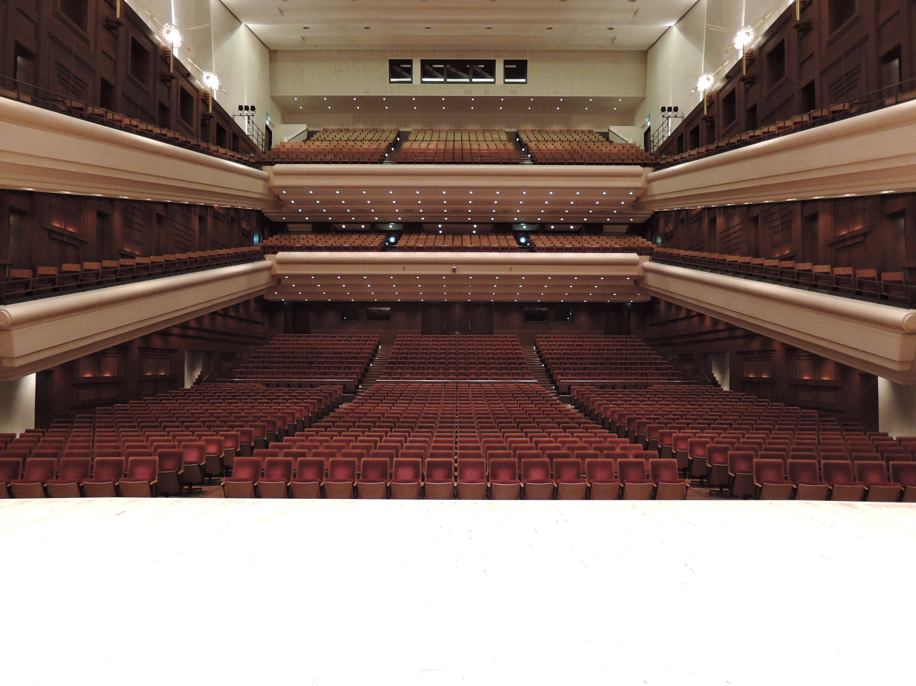
アコースティックな音楽を聴くのに最適な臨場感あふれるホールであり，優れた音響性能を備えている．
１階から３階までしっかりと音を伝え，どこからでも同じように聴こえるように設計されている．
舞台から座席方向に撮影
観客の視線が舞台中央，パイプオルガンに自然と向けられるような構造である．
天井と舞台袖，舞台奥の構造が舞台までの距離を遠くに，そして舞台を広く感じさせている．

Slide 9
いくつか線遠近的手がかりになりうる線分を取る．

Slide 10
黒い台形の部分が舞台の部分，細い実線は座席の線遠近的手がかりを示している．
舞台に向かって登って見える．

Slide 11
座席の線遠近的手がかりを消してしまうと，登っているように見えない．

Slide 12
座席と天井の部分をカット．

Slide 13
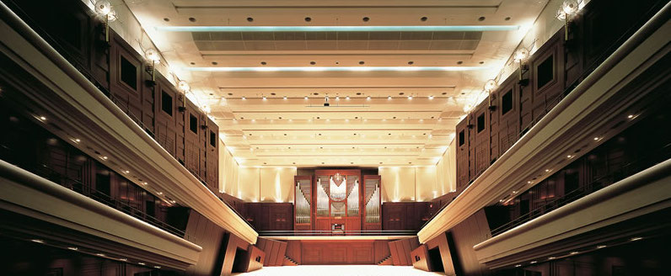
座席の部分のみカット
天井と壁側の座席の傾斜（線遠近的手がかり）により，大きく広く見える．

Slide 14
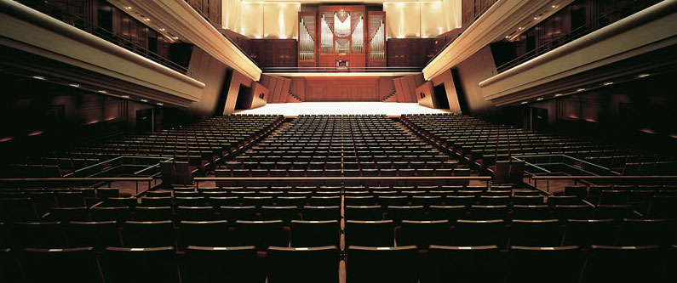
天井のみカット
座席があることによって舞台に向かって登って見える．

Slide 15
カット無し
天井，壁側の線遠近的手がかりと座席の傾斜が合わさって登って見える．

Slide 16
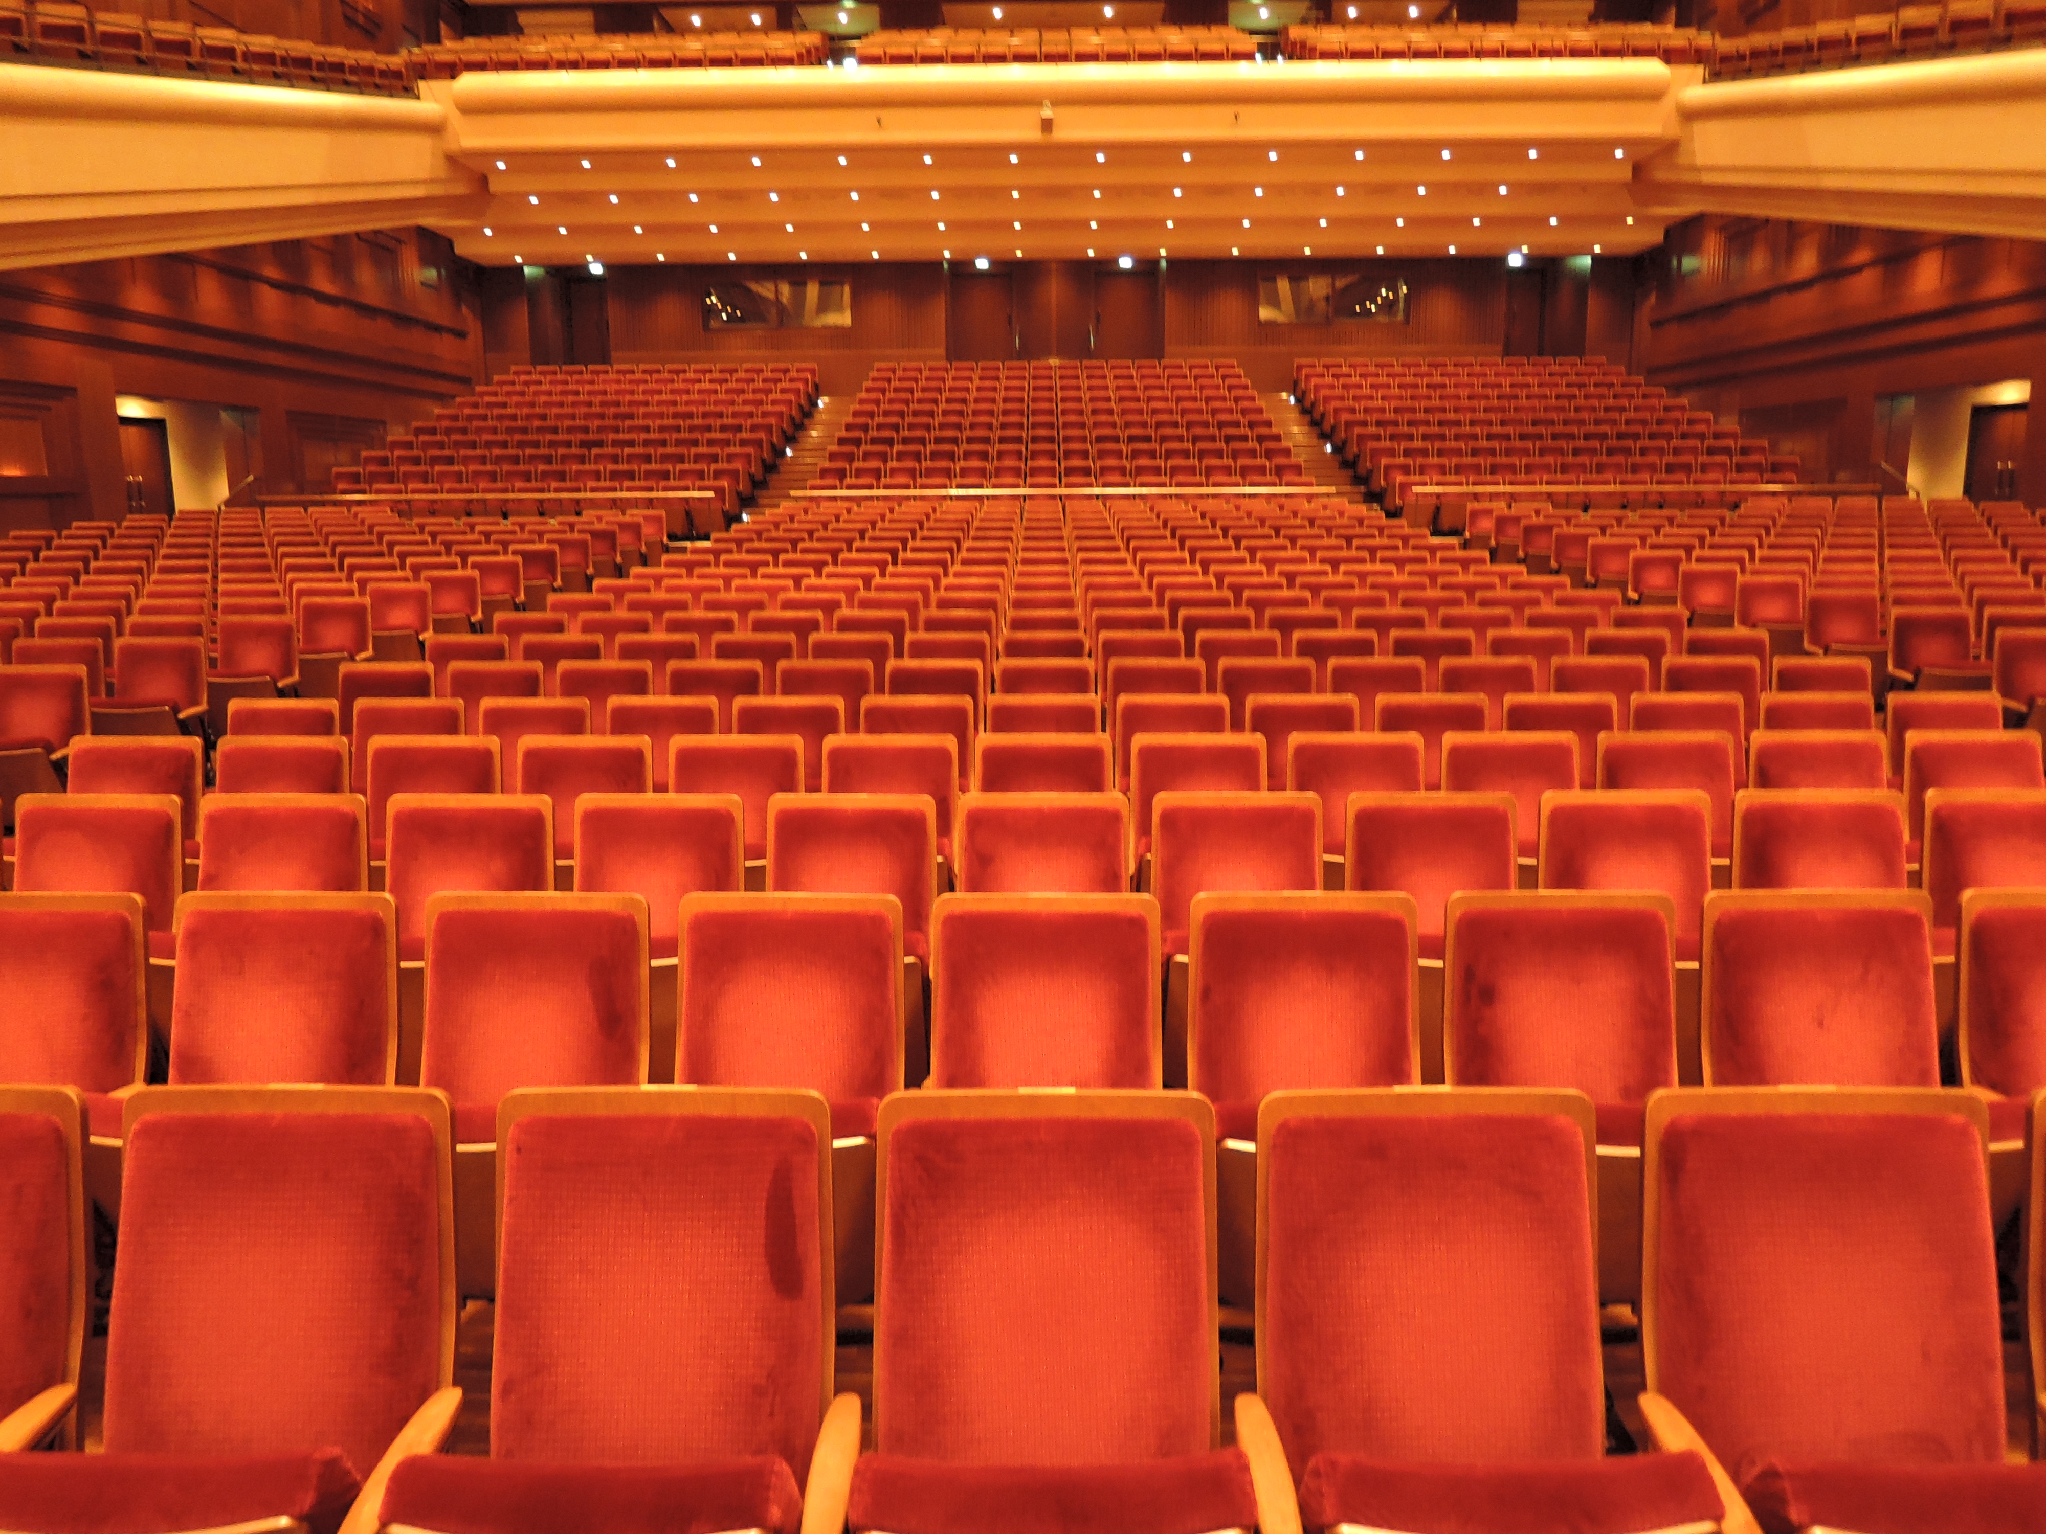
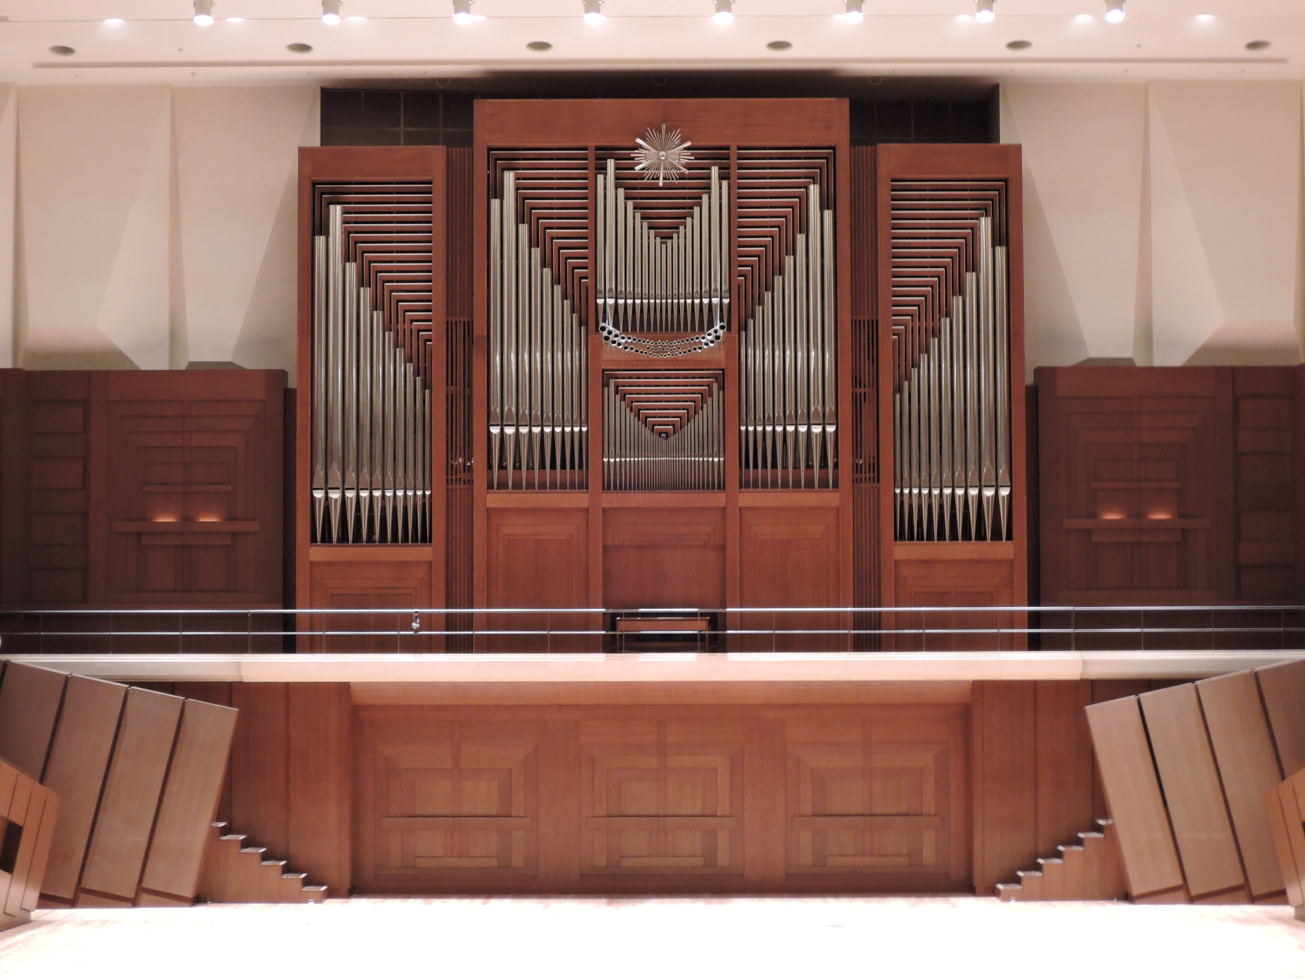
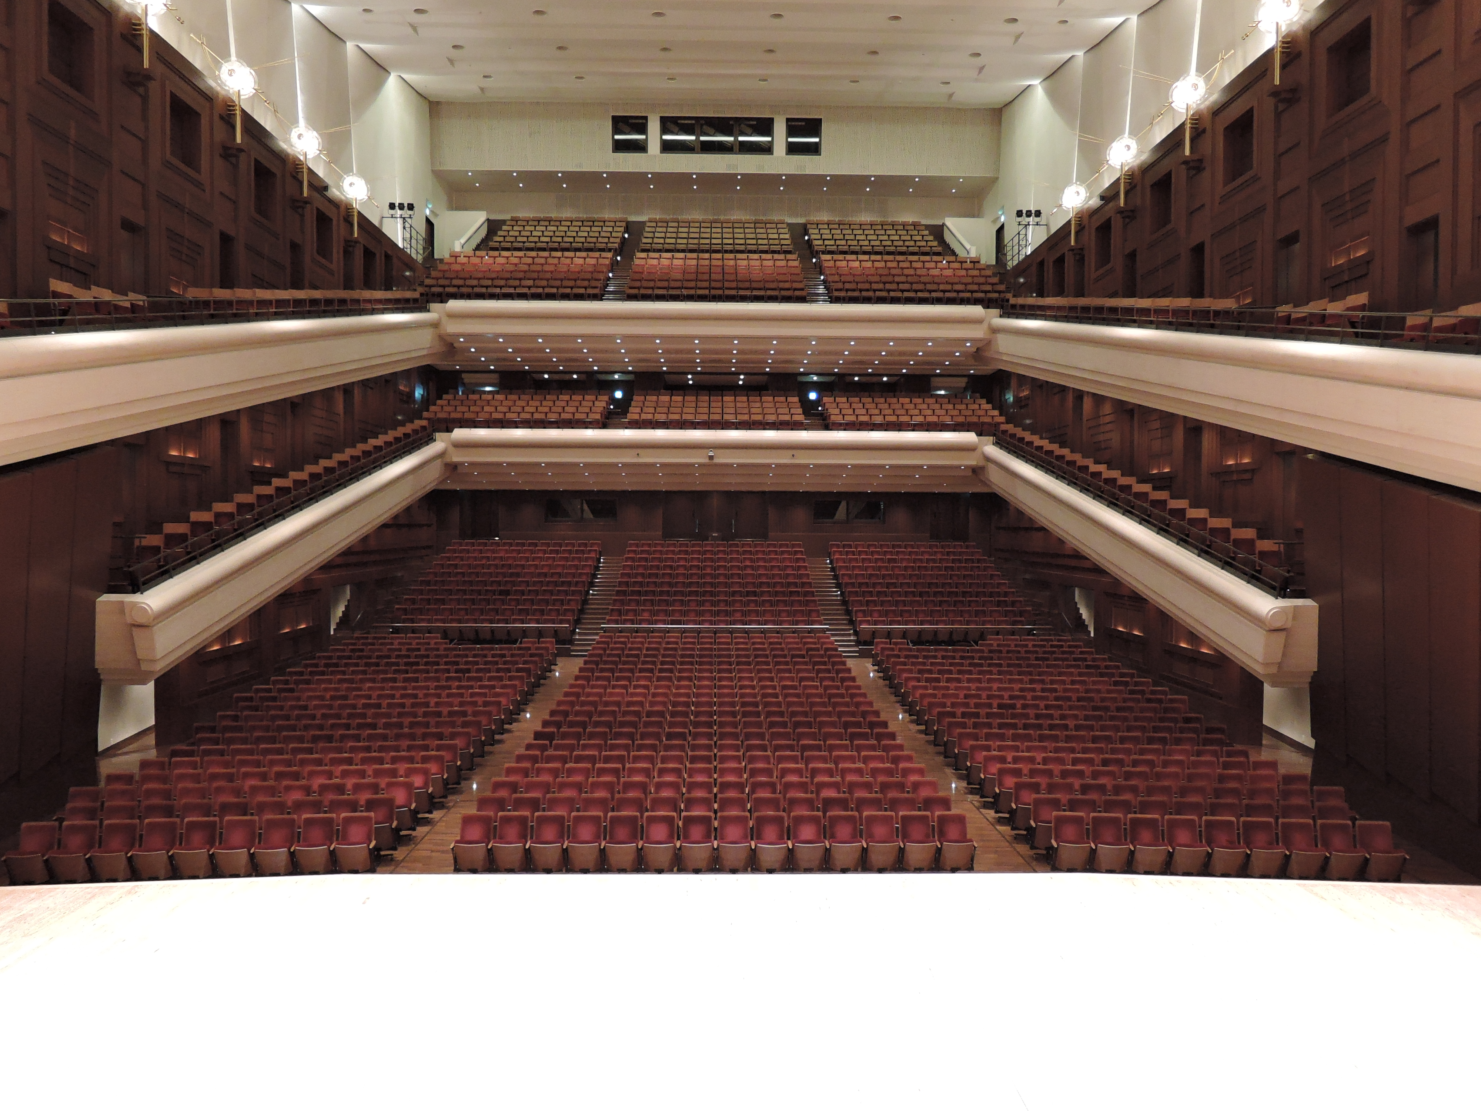
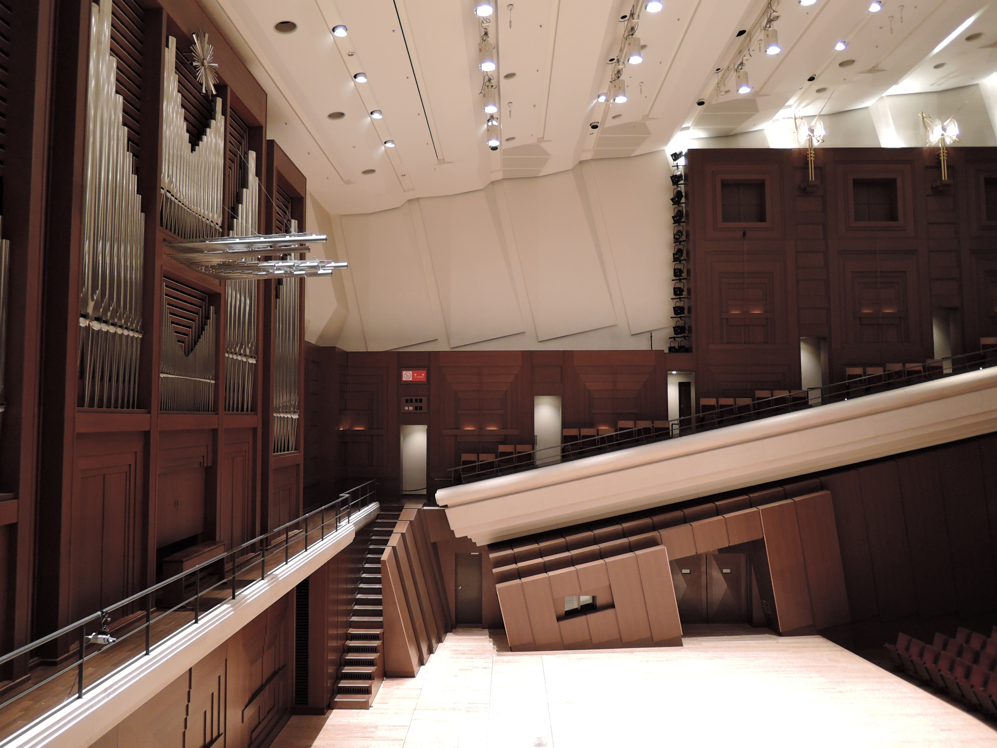
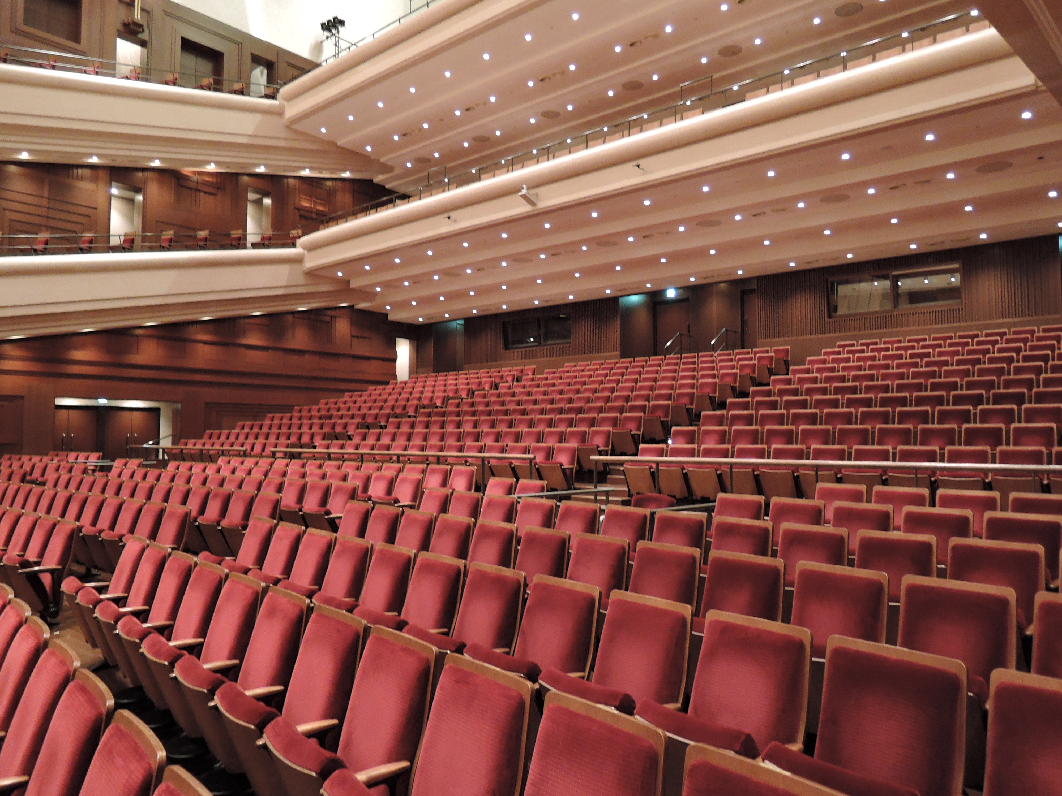
音響を意識した設計が，座席から舞台まで登って見えるホールを生み出している．
実際にすみだトリフォニーホールの大ホールで座席に座って舞台を見ると，登って見える．また，様々な角度の構造物があるため，違った錯覚体験ができる（平衡感覚が傾いてしまう錯覚が生じる）．
より良い音楽が楽しめて，錯視体験もできる美しいホールです．
みなさま，一度足を運んでみてください．

Slide 17
すみだトリフォニーホールの関係者皆様のご協力に感謝致します．
すみだトリフォニーホールから画像の使用許可を頂き，
錯視・錯聴コンテスト2017への応募を了承して頂いています．

